Slide 1
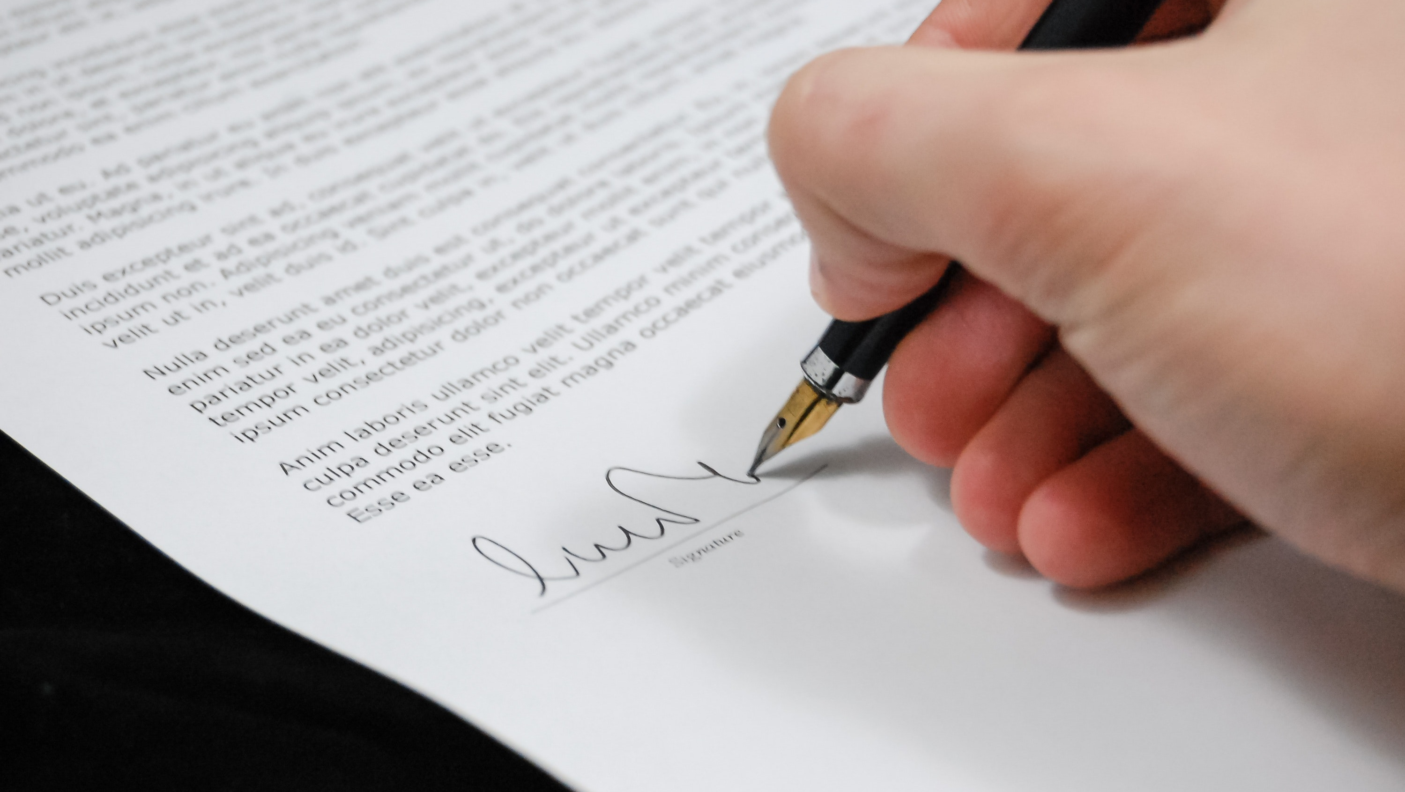

Pôle Data & Décisionnel
Martin Jérôme
Michelot Bertrand
Roig Lila
Projet PDF
Détection de la signature sur plusieurs types de documents PDF

Slide 2
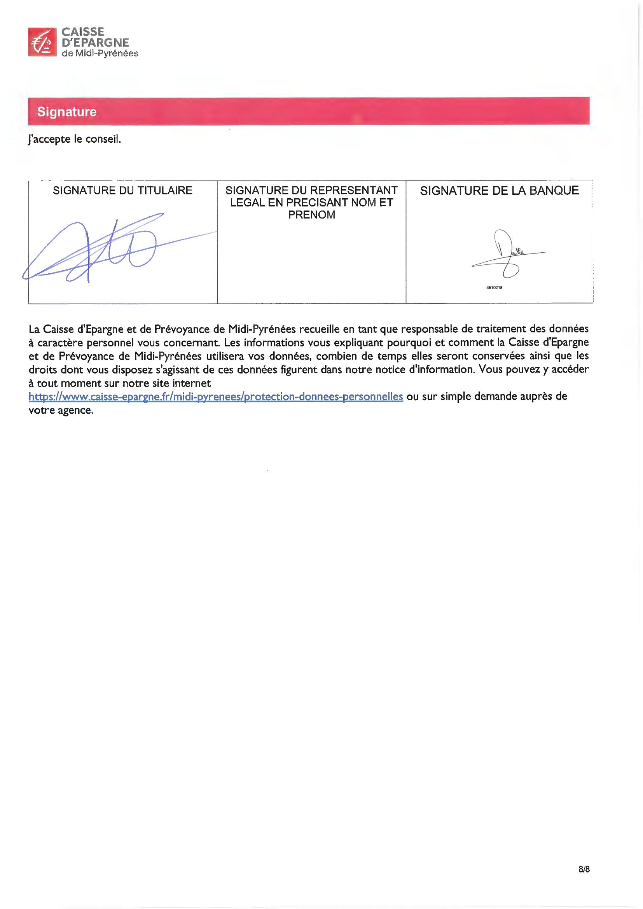
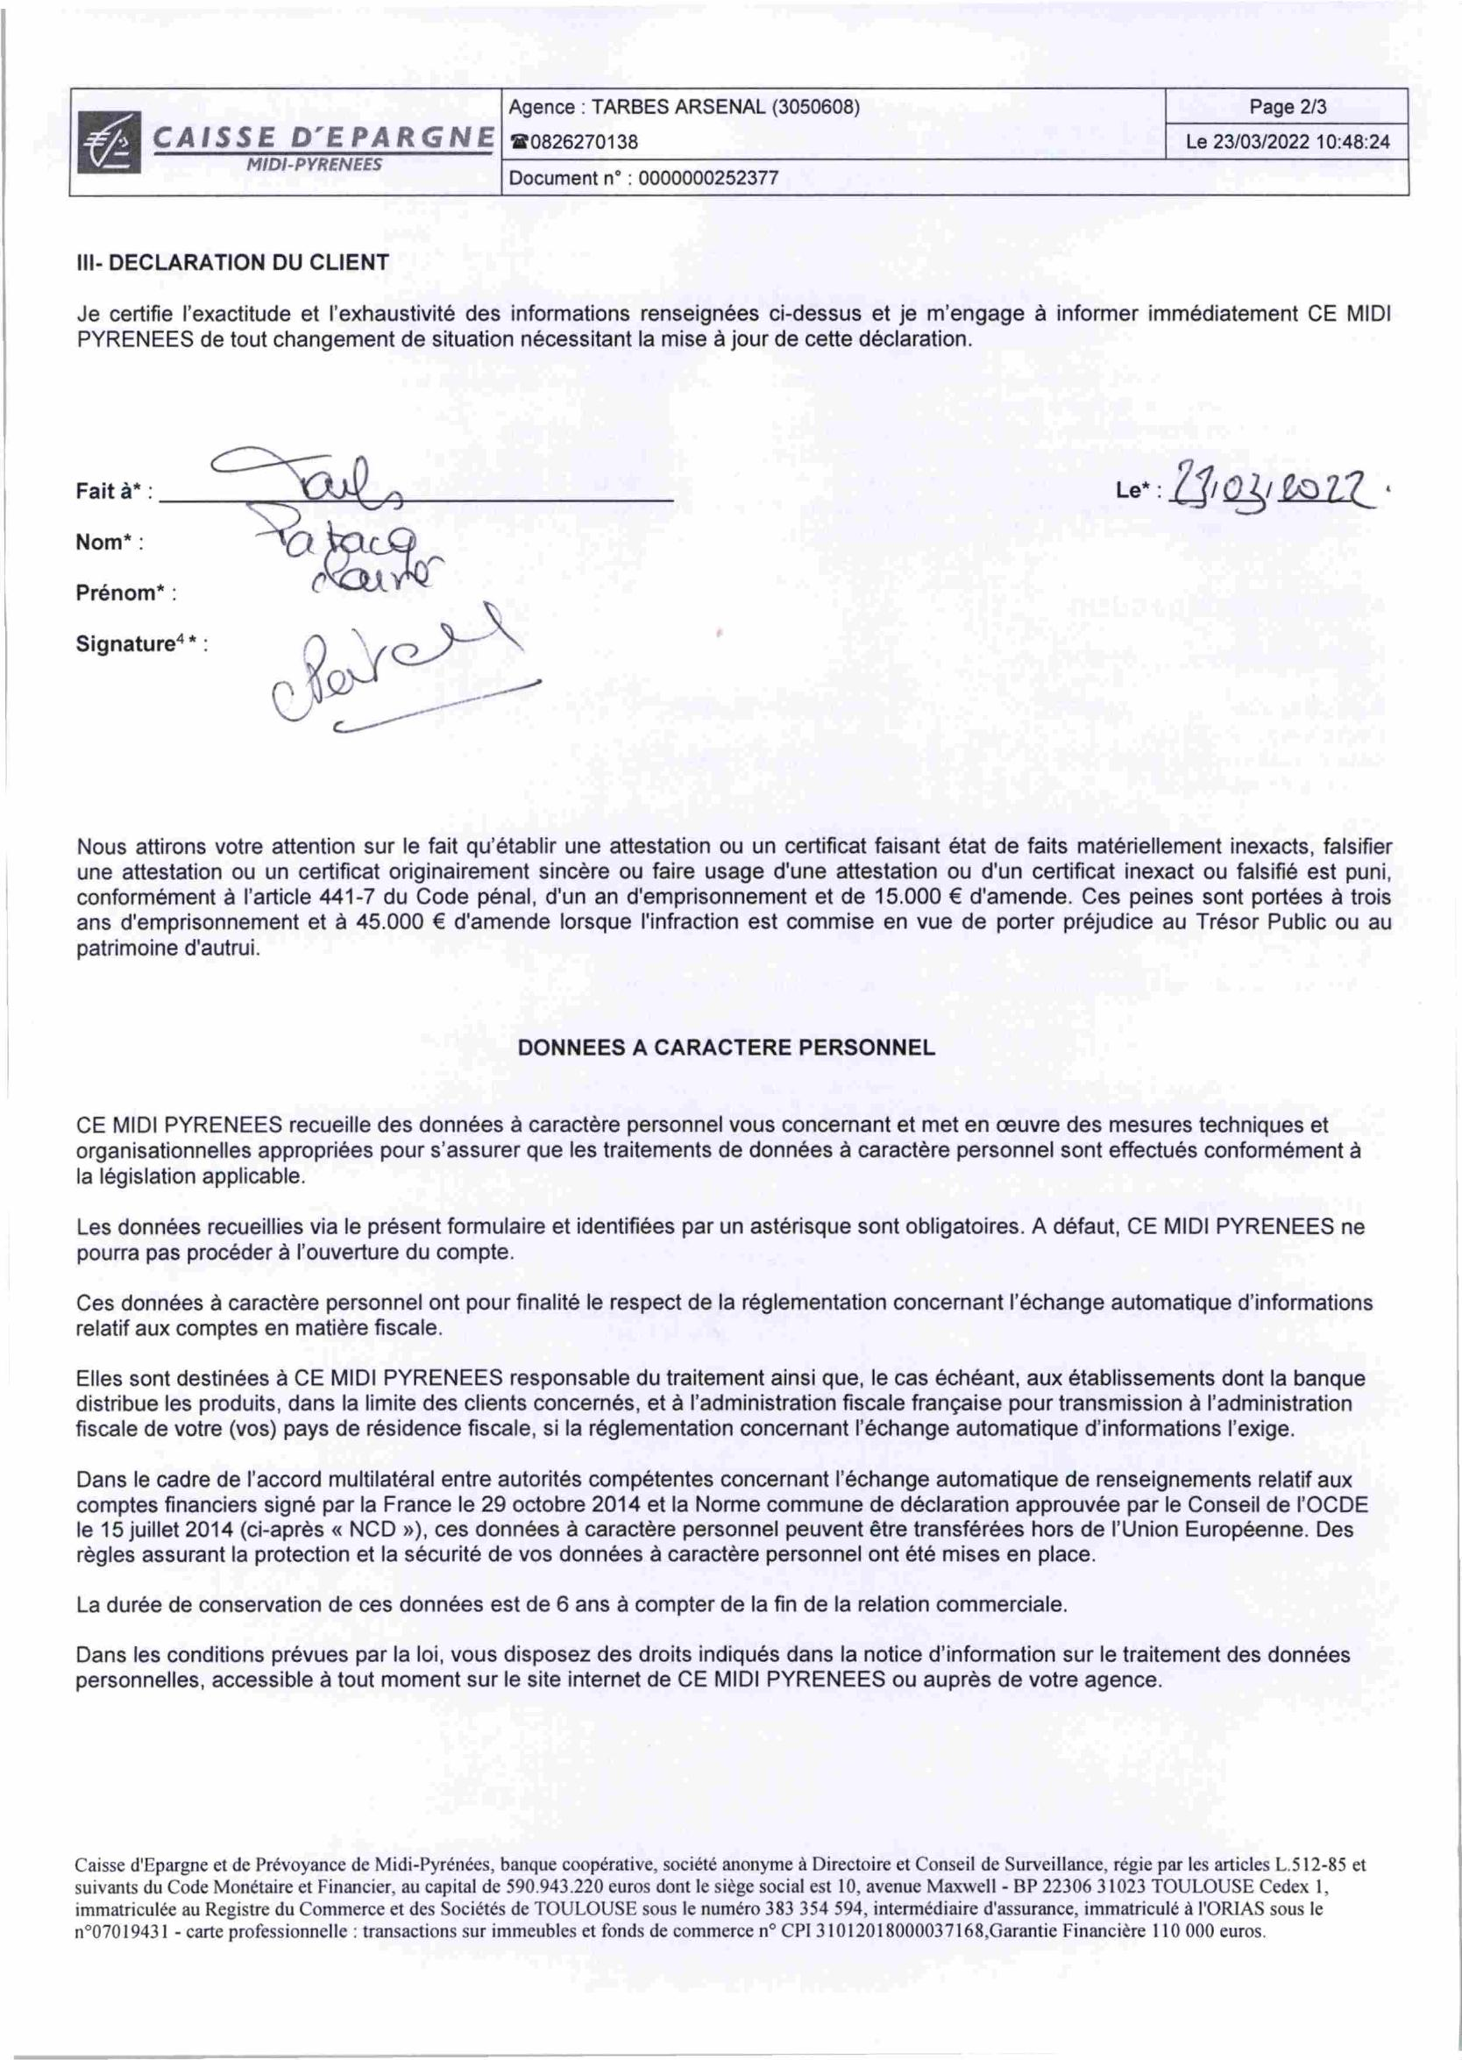
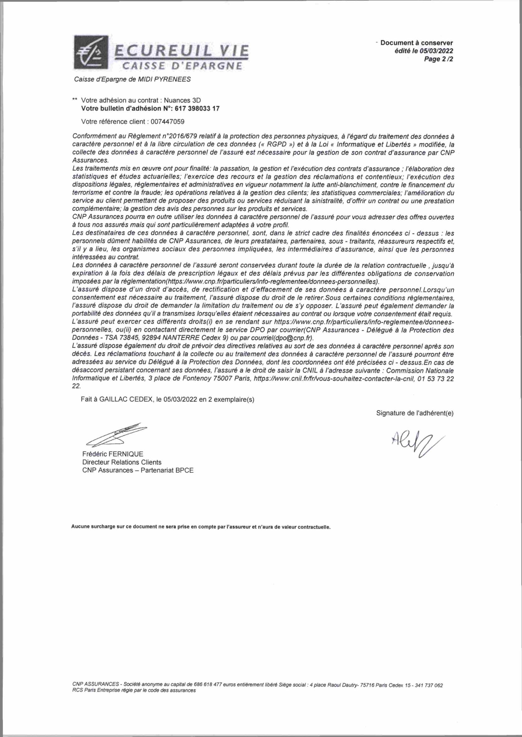


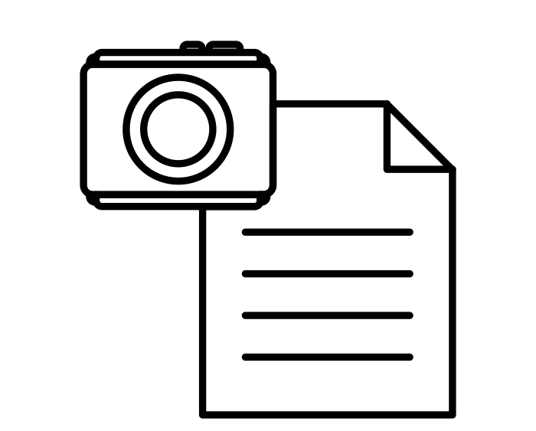

Objectif :
Détecter la présence d’une signature sur plusieurs types de documents PDF
Plusieurs types de documents possibles :
2 Approches :
Python
Alteryx
Intelligence Suite
LEA
EAI
BS
OCR (Reconnaissance Optique de Caractères)
Lire le texte des images
Plusieurs versions possibles pour un même type de document
Comment identifier s’il s’agit du bon document ?
Les documents peuvent ne pas correspondre au type indiqué
Un document PDF peut contenir plusieurs pages
Comment identifier la page contenant la signature ?
La signature ne se trouve pas toujours sur la même page du document
Les documents peuvent être mal scannés (rotationnés, rognés, page blanche…)
Comment effectuer un pré-traitement de l’image ?
1

Slide 3
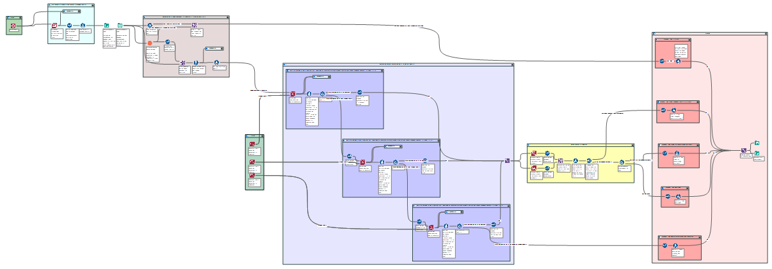
Worflow Alteryx
1
2
4
5
Concaténation des résultats
Etape
Etape
Etape
Etape
3
Etape
Capture d’écran du Workflow Alteryx pour le document EAI
2

Slide 4
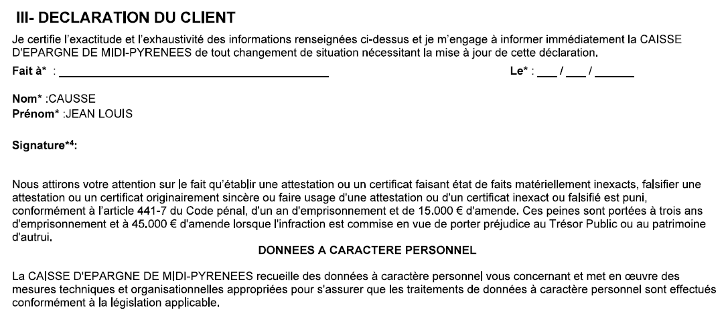



Module Computer Vision :
1
Lecture & pré-traitement des PDF
EAI modèle 1
Chargement des PDF
Traitement d’image pour faciliter la lecture du texte par l’OCR
2
Identifier la page contenant la signature
Extraction du texte contenu dans les PDF
Signature
Je certifie
amende
45000
matériellement inexacts
DONNEES A CARACTERE PERSONNEL
DECLARATION DU CLIENT
Recherche de la présence de mots clés sur chaque page
La page possède-t-elle suffisamment de mots clés ?
Mots clés :
OUI
NON
Il s’agit de la page contenant la signature.
On poursuit l’analyse !
PDF illisible ou page supposée contenir la signature non détectée
3

Slide 5

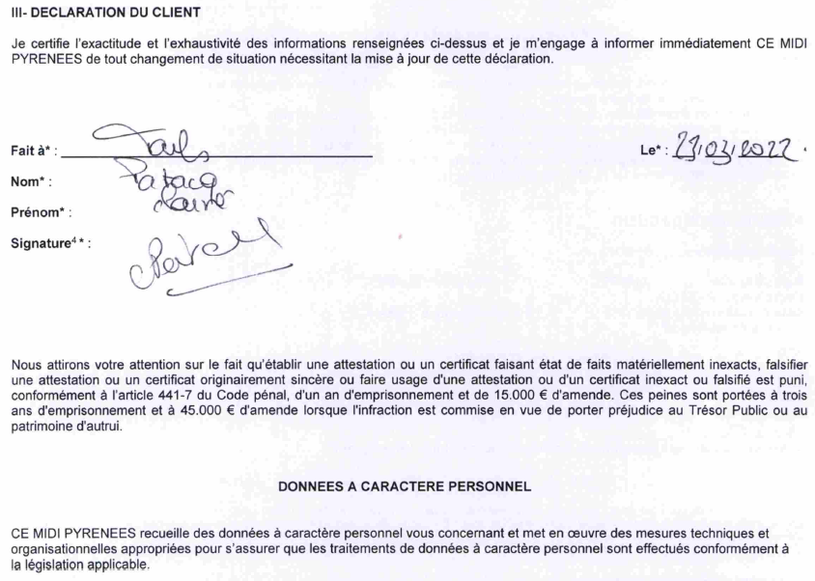
3
Définition des modèles
1 modèle par type de document
EAI modèle 1
Dans notre exemple, le document EAI possède 2 versions différentes donc il faudra définir 2 modèles.
Dessin des zones de vérification
Dessin des rectangles supposés contenir la signature
4
Le PDF est-il correctement scanné, s’agit-il du bon document ?
EAI modèle 2
Modèle 1 : Retrouve-t-on les mots DECLARATION DU CLIENT, DONNEES, PERSONNEL, CAISSE D’EPARGNE dans le texte des zones ?
OUI
NON
On poursuit l’analyse !
Modèle 2 : Retrouve-t-on les mots DECLARATION DU CLIENT, DONNEES, PERSONNEL, MIDI PYRENEES dans le texte des zones ?
OUI
NON
On poursuit l’analyse !
PDF décalé ou différent des modèles
4

Slide 6

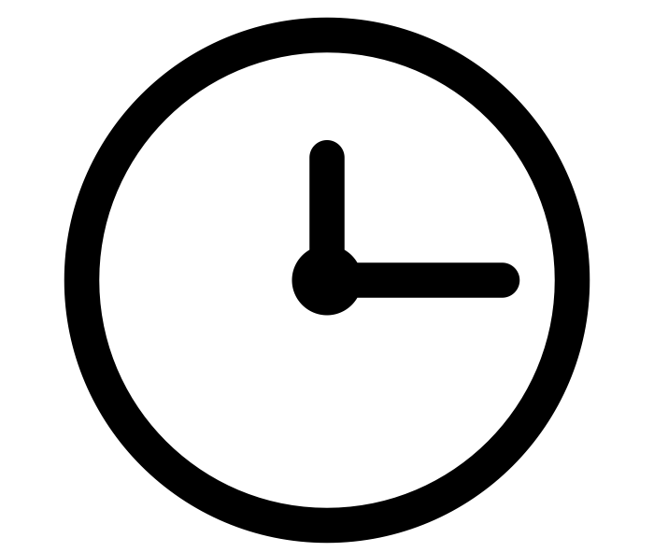
5
A-t-on une signature dans les zones ?
OUI
Document signé
Le texte dans les zones est-il suffisamment long ?
Document signé
OUI
NON
Le remplissage des zones est-il suffisant ?
NON
Document non signé
Résultats des tests
Tests sur 1000 documents LEA
Vérification à la main des cas particuliers :
- PDF illisible ou page supposée contenir la signature non détectée (Etape 2)
- PDF décalé ou différent des modèles (Etape 4)
- PDF non signé (Etape 5)
Solution Alteryx
Solution Python
- Trouve les 3 documents non signés
- 3 PDF illisibles (Etape 2) à juste titre
- 1 PDF décalé (Etape 4) à juste titre
Trouve les 3 documents non signés
3 PDF où la page contenant la signature n’est pas trouvée (Etape 2) à juste titre
16h40
51 erreurs sur les cas vérifiés
2h25
2 erreurs sur les cas vérifiés
- 45 PDF décalés (Etape 4)
- 6 PDF illisibles (Etape 2)
- 2 PDF où la page contenant la signature n’a pas été trouvée (Etape 2)
5

Slide 7
Résultats des tests
Vérification à la main de tous les résultats
Tests sur 100 documents EAI
 | Solution Alteryx | Solution Python
Nombre d’erreurs | 3/100 | 16/100
Temps de calcul | 1h07 | 17 min
15 documents non signés | 1 erreur "grave" en disant que le doc. est signé alors qu'il ne l'est pas | Trouve le doc. non signé dans tous les cas
25 documents papier signés | Peu d’erreurs
53 documents numériques signés | Pas d’erreurs | 14 erreurs en disant que le doc. est non signé alors qu’il l’est
7 documents non conformes | Détection de tous les documents présentant une anomalie (mal scanné, mauvais document…)
> 2 PDF illisibles
Tests sur 100 documents LEA
 | Solution Alteryx | Solution Python
Nombre d’erreurs | 5/100 | 11/100
Temps de calcul | 43 min | 18 min
19 documents non signés | Trouve le doc. non signé dans tous les cas
51 documents papier signés | Peu d’erreurs | 8 erreurs en disant que le doc. est non signé alors qu’il l’est
11 documents numériques signés | Pas d’erreurs
19 documents non conformes | Détection de tous les documents présentant une anomalie (mal scanné, mauvais document…)
> 0 PDF illisibles
6

Slide 8

Evaluation des solutions
Solution Alteryx :
Solution Python :
Performances satisfaisantes sur les 100 EAI et 100 LEA
Facilité de mise en production & maintenance
Rapidité d’adaptation à un nouveau document
Performances satisfaisantes sur les 1000 LEA
Cadres s’adaptent à chaque PDF
Rapidité d’adaptation à un nouveau document
Rapidité d’exécution
Cadres fixes
Difficulté pour lire certains PDF
Difficulté pour lire les images rotationnées ou mal cadrées
Lenteur d’exécution
Difficulté pour la mise en production & maintenance
Moins bonnes performances sur les 100 EAI et 100 LEA
Rotation : prochainement dans Alteryx
7

Slide 9
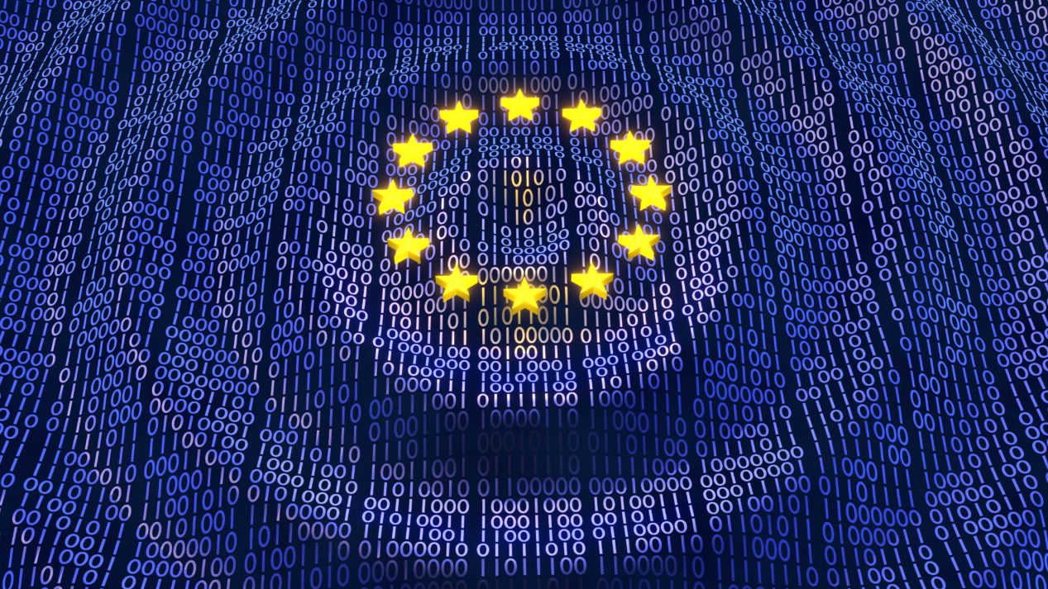
Pôle Data & Décisionnel
Martin Jérôme
Michelot Bertrand
Roig Lila
Projet Mots Interdits
Détection de mots interdits dans le texte de la table Osirisk

Slide 10
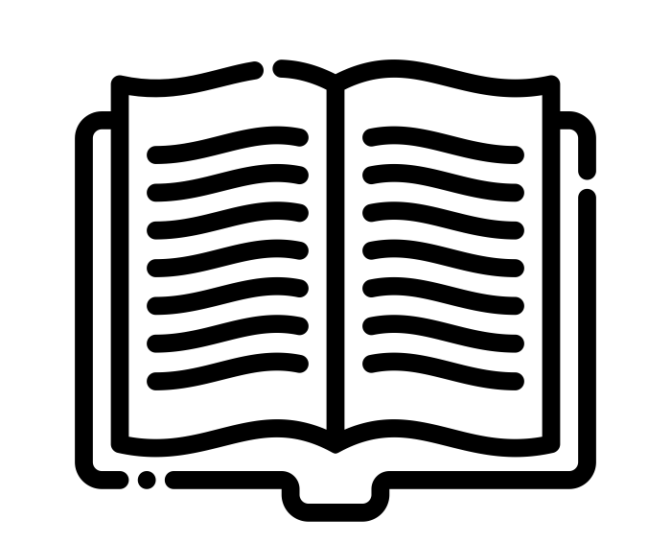
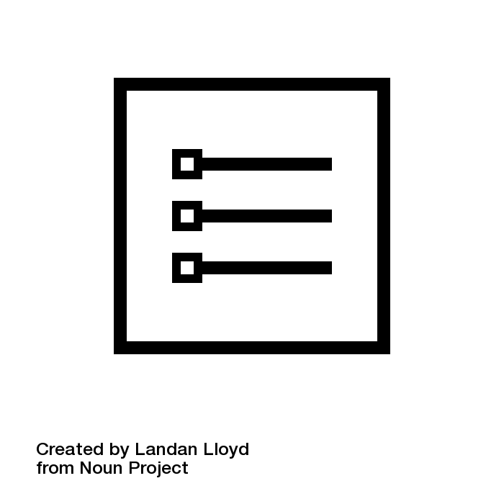


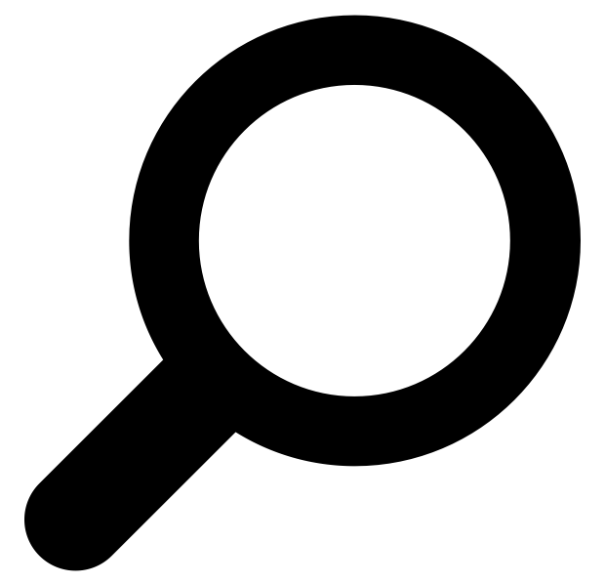

1
Objectif :
Détecter des mots interdits dans du texte
Présentation des données
Table Osirisk
- 50 008 lignes
- 6 colonnes (Libellé Incident, Description, Réclamation, Local, Client, Lieu)
Liste de mots interdits
Liste de prénoms
2
Méthodes utilisées
1ère Méthode :
Ex : Nègre Véronique
Pré-traitement du texte
(retrait des accents, ponctuation, chiffres, majuscules…)
Recherche des mots interdits dans Osirisk
Un mot n’est pas interdit s’il est précédé ou suivi d’un prénom
2ème Méthode :
Ex : Nègre Véronique
Lemmatisation
= prendre la forme neutre canonique du mot
Pré-traitement du texte
Recherche des mots interdits dans Osirisk
Un mot n’est pas interdit s’il est précédé ou suivi d’un prénom
Ex : L'oiseau est posé sur une branche
Le oiseau être poser sur un branche
3
Résultats obtenus
1ère Méthode : 372 mots interdits
2ème Méthode : 441 mots interdits
Pistes d’amélioration :
- Embeddings
- Algorithmes de NLP tels que BERT (réseau de neurones)
Permet une meilleure compréhension du texte.
Ex : La voiture a été percutée par un blaireau
blaireau est considéré à tort comme un mot interdit
1

